Slide 1
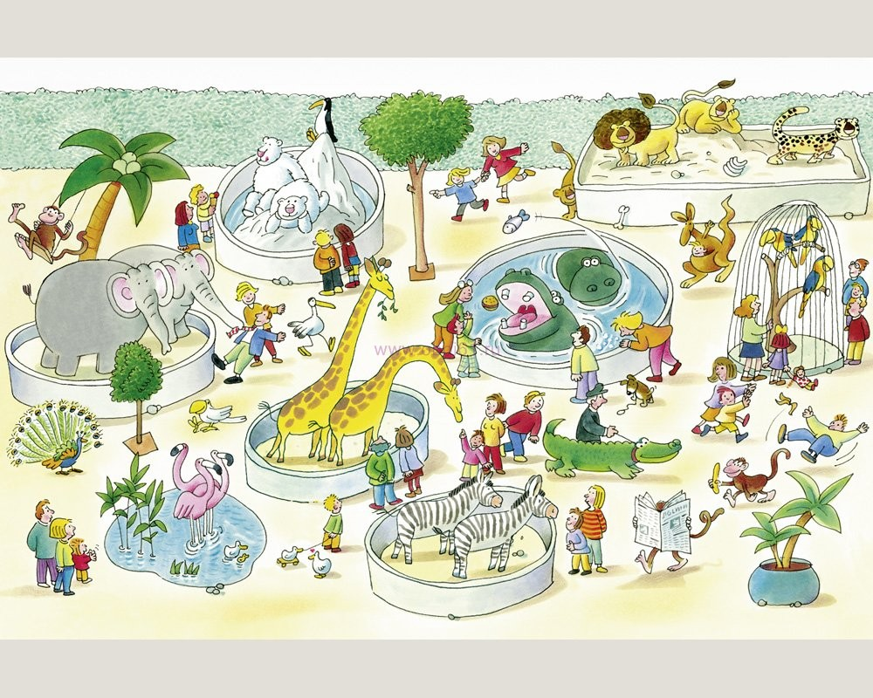
АБВГДЕйка в зоопарке

Slide 2
Содержание
1. Отгадай, кого видела
АБВГДЕЙка в зоопарке?
2. Помоги Наст АБВГДЕЙке
разместить животных
по клеткам

Slide 3
Задание
АБВГДЕЙка ходила в зоопарк. Там она видела много разных животных. Отгадай кого!
В названии этих животных есть звук О.
Щелкай на них левой кнопкой мыши. Если твой выбор правильный, животное переместится в зоопарк.

Slide 4
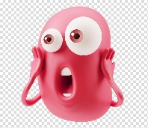
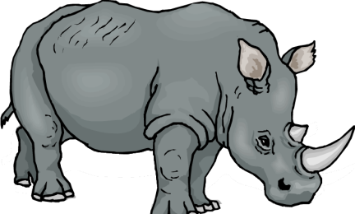
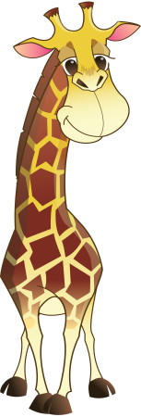
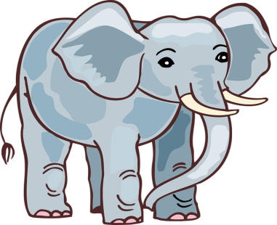

Slide 5
Молодцы!

